Slide 1


HỌC VIỆN KỸ THUẬT MẬT MÃ
KHOA CÔNG NGHỆ THÔNG TIN
BÁO CÁO THỰC TẬP CƠ SỞ
ĐỀ TÀI:
XÂY DỰNG WEBSITE CHƠI GAME
Giảng viên hướng dẫn: ThS. Nguyễn Văn Phác
Sinh viên thực hiện: Nguyễn Thế Dân
Nguyễn Đức Duy
Nguyễn Tiến Đạt
Nhóm 57

Slide 2

Nội Dung
01
Tổng quan
02
Phân tích thiết kế hệ thống
03
Triển khai hệ thống
04
Demo
05
Kết luận
2

Slide 3

1. Tổng quan

Slide 4
1.1. Lí do chọn đề tài
Muốn tập trung vào các game tuổi thơ đơn giản, dễ chơi như rắn săn mồi, xếp hình,...để người dùng có thể thư giãn đầu óc thay vì việc phải tiếp tục căng não trong các ván game căng thẳng hay mệt mỏi khi phải điều khiển nhân vật liên tục
Xây dựng một website chơi game với nhiều thể loại game cho người dùng lựa chọn phù hợp với sở thích để có thể giải trí sau ngày làm việc hay học tập căng thẳng.
4

Slide 5
1.2. Mục tiêu đề tài
Xây dựng được hệ thống hoàn thiện với các game tuổi thơ đơn giản, dễ chơi như rắn săn mồi, xếp hình,...
Người quản trị có thể thêm, xóa trò chơi, nắm bắt thời gian chơi chơi game của người dùng, đánh giá về trò chơi của người dùng.
Ứng dụng hoạt động ổn định, có tính thẩm mỹ và dễ dàng sử dụng.
5

Slide 6
1.3. Các công nghệ sử dụng
Hệ thống được phát triện dựa trên:
FrameWork Laravel
Thư viện jQuery:
Ajax – xử lý Ajax
Atributes – Xử lý các thuộc tính của đối tượng HTML
Effect – xử lý hiệu ứng
Event – xử lý sự kiện
Form – xử lý sự kiện liên quan tới form
DOM – xử lý Data Object Model
Selector – xử lý luồng lách giữa các đối tượng HTML
Bootstrap
Api web
Ứng dụng web lũy tiến (PWA)
Công cụ phân tích và thiết kế hệ thống StarUML
6

Slide 7
2. Phân tích thiết kế hệ thống

Slide 8

2.1. Phân rã chức năng của hệ thống
Hệ thống có tác nhân chính:
Người Chơi
8

Slide 9


2.1. Phân rã chức năng của hệ thống
Người dùng:
Đăng nhập, đăng ký
Quản lý thông tin cá nhân
Chơi Game
Tìm kiếm các game muốn chơi
9

Slide 10
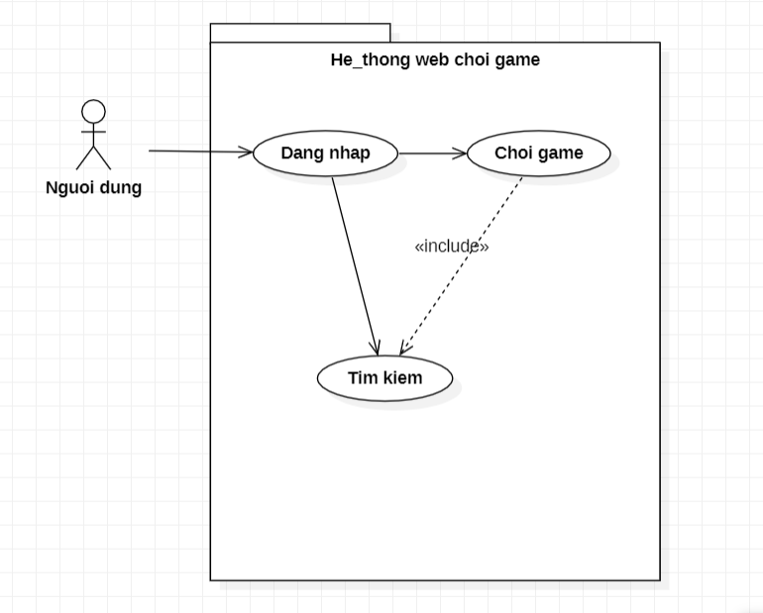
2.2. Biểu đồ Usecase tổng quát
10

Slide 11
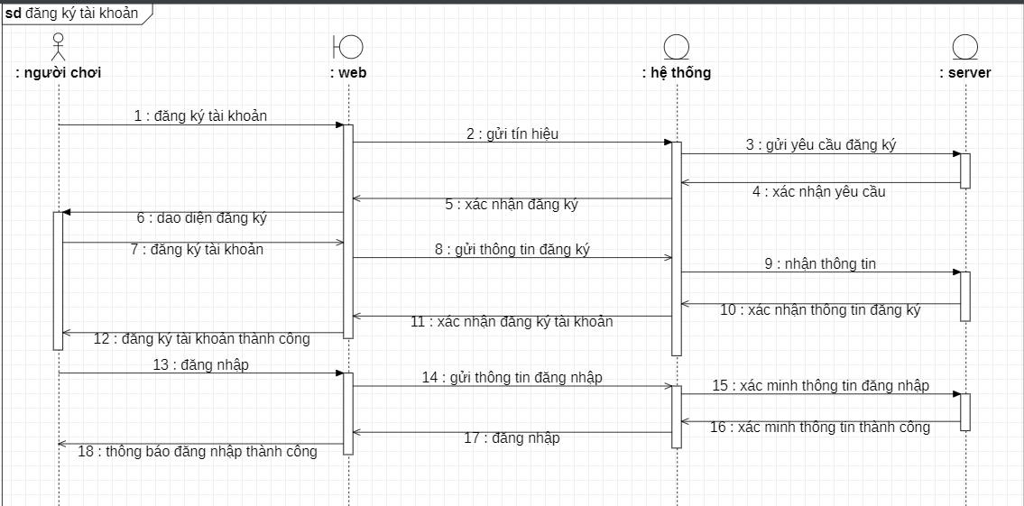
2.3. Biểu đồ tuần tự của một số chức năng
Biểu đồ tuần tự chức năng đăng ký tài khoản
11

Slide 12
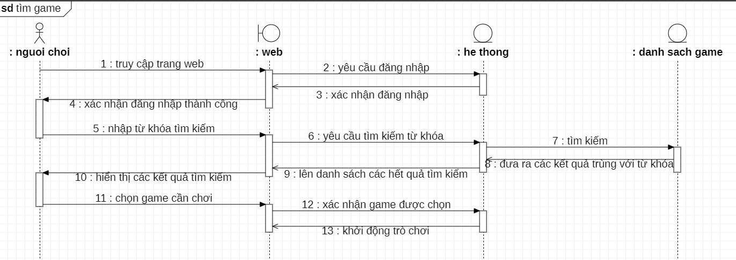
2.3. Biểu đồ tuần tự của một số chức năng
c. Biểu đồ tuần tự chức năng tìm kiếm
12

Slide 13
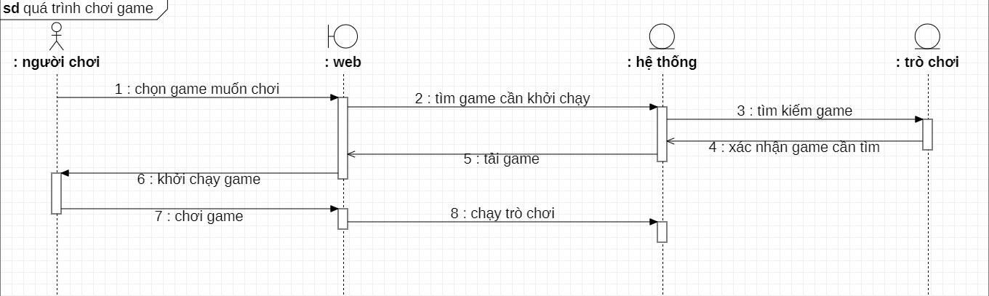
2.3. Biểu đồ tuần tự của một số chức năng
d. Biểu đồ tuần tự chức năng Chơi Game
13

Slide 14
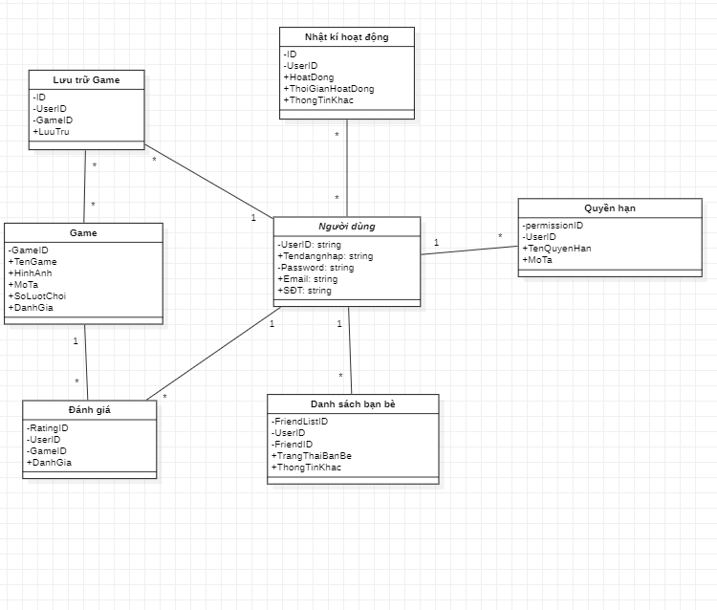
2.4. Sơ đồ kết nối các bảng
14

Slide 15
3. Triển khai hệ thống

Slide 16
3.1. Quá trình triển khai hệ thống
3.1.1. Triển khai cơ sở dữ liệu
Bước 1: Thiết kế cơ sở dữ liệu
Bước 2: Tạo các bảng lưu trữ dữ liệu
16

Slide 17
3.1. Quá trình triển khai hệ thống
3.1.2. Triển khai chức năng đăng ký
Bước 1: Input dữ liệu của người dùng
Bước 2: Tiếp nhận và kiểm tra thông tin người dùng
Bước 3: Đưa ra thông báo “Đăng ký thành công” hoặc yêu cầu đăng nhập nếu tài khoản đã tồn tại
17

Slide 18
3.1. Quá trình triển khai hệ thống
3.1.3. Triển khai chức năng đăng nhập
Bước 1: Cho user login vào tràng web
Bước 2: User nhập vào các thông tin về username và passwword
Bước 3: Kiểm tra username và password của người dung nhập vào so với username và password trong CSDL
Bước 4: Nếu đúng thì cho đăng nhập và hiển thị các chức năng của user, ngược lại hiển thị thông báo yêu cầu nhập lại nếu thông tin không chính xác
18

Slide 19
3.1. Quá trình triển khai hệ thống
3.1.4. Triển khai chức năng tìm kiếm
Bước 1: Nhập vào hoặc lựa chọn thông tin tìm kiếm theo Tên game, thể loại, đánh giá,…
Bước 2: Lấy thông tin Game từ CSDL theo các trường tìm kiếm
Bước 3: Hiển thị chi tiết thông tin game thỏa mãn yêu cầu tìm kiếm
19

Slide 20
3.1. Quá trình triển khai hệ thống
3.1.5. Triển khai chức năng xem thông tin game
Bước 1: Cho phép xem chi tiết thông tin Game
Bước 2: Chọn game cần xem
Bước 3: Lấy thông tin Game từ CSDL thông qua GameID
Bước 4: Hiển thị chi tiết thông tin Game như: mô tả, hình ảnh, số lượng chơi, đánh giá,…
20

Slide 21
4. DEMO

Slide 22
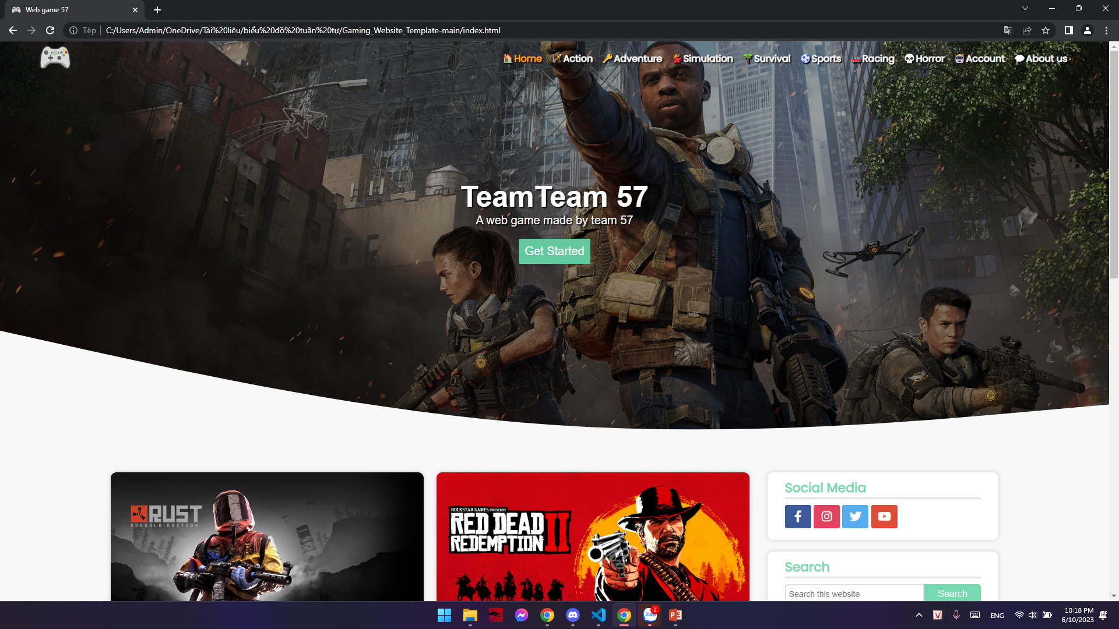
Một số giao diện web
22

Slide 23
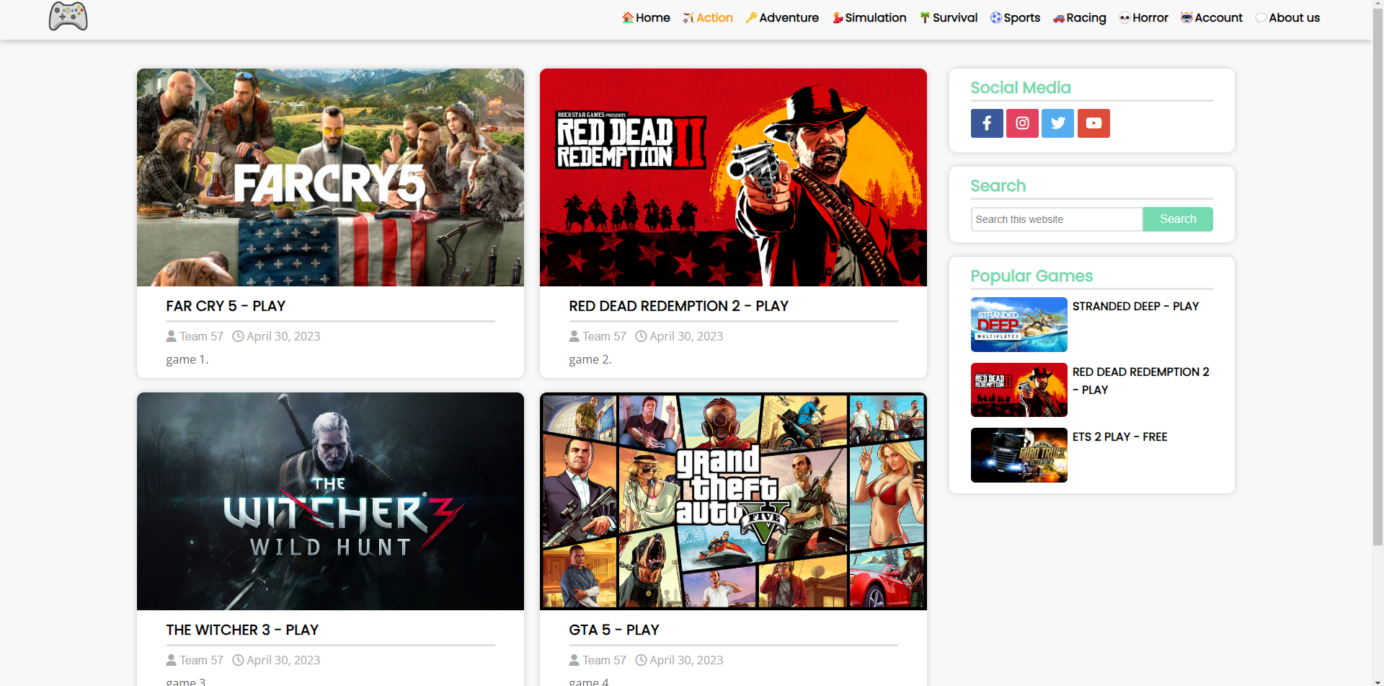
Một số giao diện web
23

Slide 24
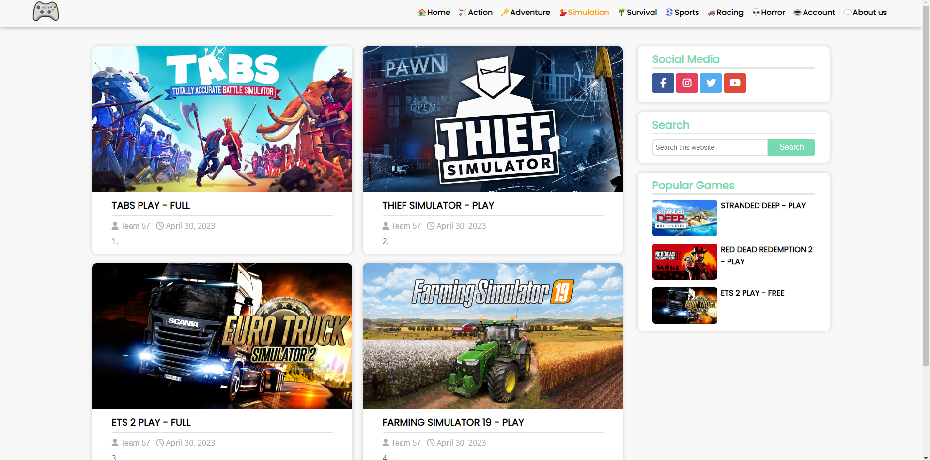
Một số giao diện web
24

Slide 25
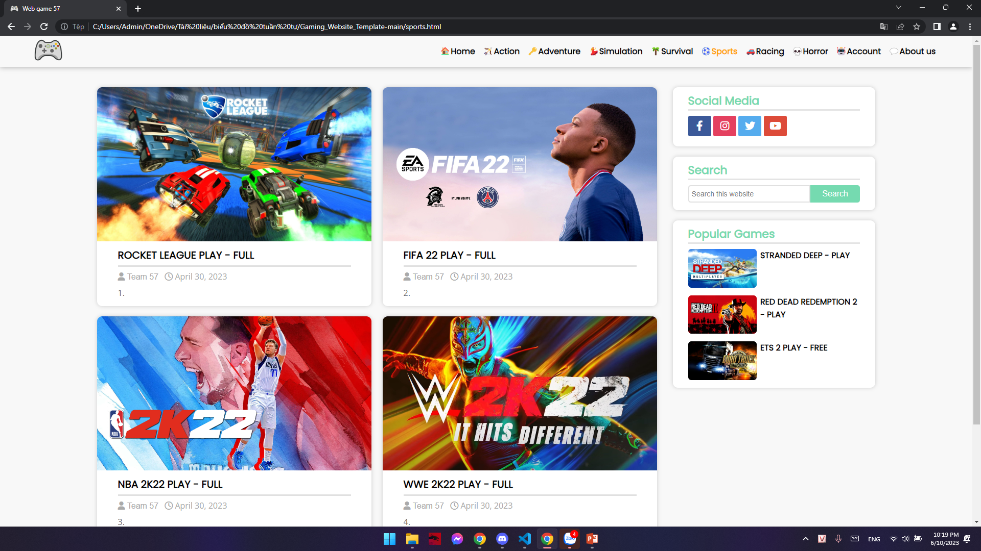
Một số giao diện web
25

Slide 26
5. Kết luận

Slide 27
KẾT LUẬN
Kết quả đạt được
Về ứng dụng, xây dựng thành công web chơi game với các chức năng:
Đăng nhập, đăng ký
Tìm kiếm
Chơi trò chơi
Đánh giá/ bình luận trò chơi
Cập nhật trò chơi
27

Slide 28
KẾT LUẬN
Hạn chế
Chức năng realtime hiệu năng chưa tốt.
Chưa có thanh toán bằng thẻ ngân hàng Việt Nam.
Tính ứng dụng còn hạn chế, mang tính chất mô phỏng.
28

Slide 29
KẾT LUẬN
Hướng phát triển
Cải thiện hiệu năng và trải nghiệm của người dùng.
Tối ưu hệ thống dễ nhìn và dễ dễ sử dụng hơn
Phát triển thêm tính năng chuyển đổi ngôn ngữ để hướng tới việc sử dụng quốc tế.
29

Slide 30
NHÓM EM XIN TRÂN TRỌNG CẢM ƠN THẦY CÔ VÀ CÁC BẠN ĐÃ CHÚ Ý LẮNG NGHE

